Slide 1


PCB（印制电路板）设计
主讲：吕汶
西安电子科技大学电工电子国家级实验教学示范中心
E楼II-406实验室

Slide 2
《PCB（印制电路板）设计》
课程安排：
6学时理论+10学时实验，16学时共分四次课完成
第1-2次课 3学时理论 + 1学时实验
第3-4次课 4学时开放实验
考核（可多人组队完成）：
综合实验：单面PCB板设计
提高实验：双面PCB板设计
实验报告

Slide 3
课程概述
• 本课程以Altium Designer电路设计软件为平台， 培养学生使用此设计软件进行原理图绘制和PCB设计，掌握单面/双面PCB板的设计方法。
• 本课程是电子类专业的一门技术课程，是与实际生产密切相关的实践性很强的课程。其目的是培养学生掌握单面板、双面板印制电路板设计方法、 工艺规范和制作流程，能为自主项目、企业和科研单位进行样品电路板制作和生产。

Slide 4
理论讲授（6学时）
  PCB设计及AD23软件的介绍（1学时）
  原理图基本绘制方法（1学时）
  原理图库设计（1学时）
  PCB封装库设计（1学时）
  电路板（PCB）设计的方法（2学时）
实验（10学时）
  基础实验：原理图及电路板的设计方法（4学时）
  综合设计实验：基于项目的单/双层电路板设计（6学时）

Slide 5
第1章 PCB与
Altium Designer软件

Slide 6
1.1 PCB-印制电路板
印制电路板（Printed circuit boards）是电子元器件的支撑体也是电子元器件电气之间的连接提供者，它除了固定各种小电子元器件的基本功能外，更主要的功能是提供上面各个电子元器件的相互连接。印制电路板多用“PCB”来表示。
PCB（印制电路板）设计主要是版图设计；按照线路板层数可分为单面板、双面板、四层板以及其他多层线路板。
我们通常说的印制电路板是指裸板，即没有焊上元器件的电路板。

Slide 7
1.2 Altium Designer简介
Altium Designer是原Protel软件开发商Altium公司推出的一体化的电子产品开发系统，主要运行在Windows操作系统上。
这套软件通过把原理图输入、电路仿真、PCB设计、自动布线、信号完整性分析和设计输出等技术完美融合起来，为设计者提供了全新的解决方案，使设计者可以轻松进行印制电路板（PCB）设计，使得电路设计的质量和效率大大提高。

Slide 8
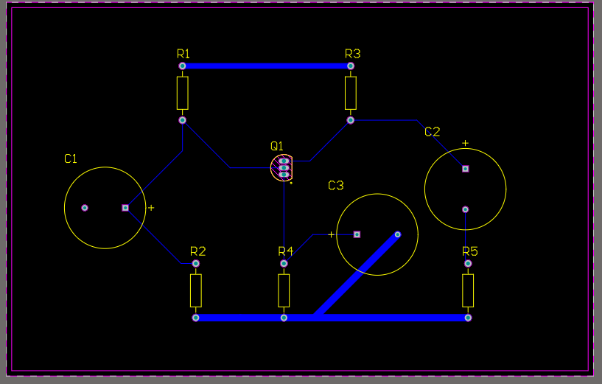
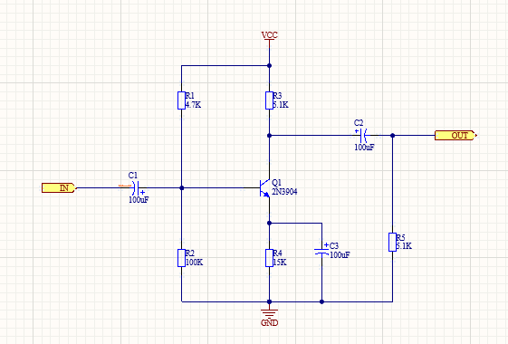
电路原理图
PCB版图

Slide 9
1.3 Altium Designer的安装
• 下载Altium Designer软件（AD15-23）：
  链接： https://pan.baidu.com/s/1zB1MwoRT9NMz9p-YySE1rQ
  提取码：8j6a
• 安装完成将shfolder.dl文件拷贝至安装路径下，然后启动软件，在License Management标签页下方中间位置点击 Add standalone licence file，找到 AltiumDesigner.alf文件打开，破解完成。
•点击右上角的齿轮图标，在打开的对话框中的System → General下找到Localization，在Use localized resources上打对勾，可完成汉化。
• 练习1：安装Altium Designer软件

Slide 10
1.4 熟悉Altium Designer工作环境
项目文件的管理和操作
• 项目文件和自由文件
• 项目文件的创建
  • 新建保存项目的文件夹；
  • 单击文件→新的→项目，会弹出Create Project对话框，修改Project Name，修改路径到已创建好的文件夹，点击Create创建项目；
  • 注意：项目文件的后缀名为PrjPCB。

Slide 11
项目文件的关闭
• 右键单击项目文件，选择Close Project，关闭文件。
项目文件的打开
  • 单击文件→打开，找到需要打开的项目文件打开。
  • 注意：点击文件→打开可以打开各种文件（也包括项目文件），如果找不到项目文件，就需要检查一下文件类型是否为PrjPCB 。
• 练习2：练习项目文件的创建、关闭和打开

Slide 12
设计流程
建立项目*.PrjPcb
PCB元器件封装制作？
N
PCB设计
Y
原理图库
元器件制作？
N
创建封装库文件
制作元器件封装
电路原理图设计
Y
创建原理图库文件
制作元器件
PCB版图设计
原理图设计
保存项目

Slide 13
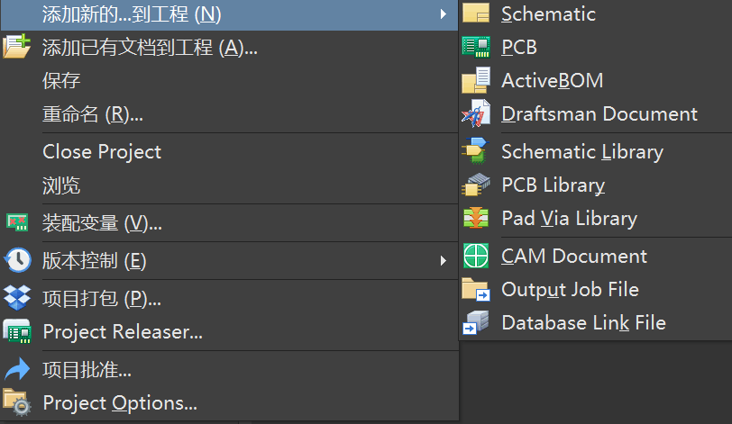
电路原理图设计
PCB设计
电路原理图设计
• Schematic library（原理图库）文件后缀名为xx.Schlib
• Schematic（ 原理图文件）后缀名为xx.SchDoc
PCB设计
• PCB Library（PCB封装库）文件后缀名为xx.PcbLib
• PCB（PCB版图设计）文件后缀名为xx.PcbDoc

Slide 14

打开Schematic、PCB、Schematic Library及PCB Library文件
右键单击项目文件，选择Schematic（原理图）、PCB、Schematic Library（原理图库）、PCB Library（PCB库）打开相应的软件操作界面，在打开相应库文件操作界面时，可以通过左下角的箭头回到Projects标签页。

